Slide 1
PJJ PJOK
Kelas 3
JENIS DAN FUNGSI OLAHRAGA

Slide 2
PENGERTIAN
Olahraga adalah aktivitas fisik yang dilakukan untuk meningkatkan kesehatan tubuh.
Oleh karena itu, olahraga secara teratur memang sangat penting untuk menjaga kesehatan tubuh, meski jadwal kegiatan super padat, tidak ada alasan untuk tidak berolahraga.

Slide 3
Contoh olahraga yang bisa dan mudah untuk dilakukan di rumah
Senam irama ( aerobik, zumba, SKJ, menari )
Jogging
Jalan santai
Angkat beban
Naik turun tangga
Push up
Sit up
Jumping jack
Dan masih banyak lagi

Slide 4
Menurut fungsinya olahraga dibagi menjadi beberapa jenis, diantaranya :
Olahraga pendidikan
Olahraga rekreasi
Olahraga kesehatan
Olahraga cacat
Olahraga penyembuhan (rehabilitasi)
Olahraga prestasi

Slide 5
Olahraga Pendidikan
Olahraga Pendidikan adalah ketika seseorang atau sekelompok orang melakukan olahraga dengan tujuan untuk pendidikan, maka semua aktivitas gerak diarahkan untuk memenuhi tuntunan tujuan-tujuan pendidikan.

Slide 6
Olahraga Pendidikan
Komponen olahraga pendidikan adalah
BERMAIN = OLAHRAGA dan OLAHRAGA = BERMAIN
Contoh :
Atletik ( lari jarak pendek, lompat, lempar )
Permainan bola kecil (kasti, tenis meja)
Permainan bola besar ( sepak bola, basket )
Gerakan dasar renang
Gerakan dasar senam

Slide 7
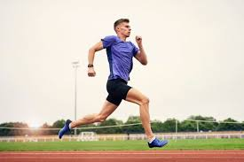
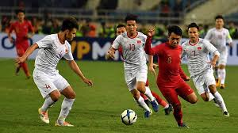
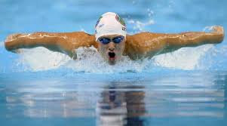
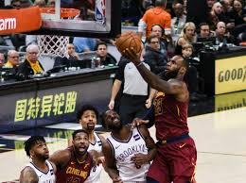
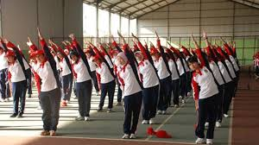

Slide 8
Olahraga Rekreasi
Olahraga rekreasi ialah olahraga yang mengarah kepada aktivitas gerak yang bertujuan untuk kesenangan dan kegembiraan.
Biasanya kita dapat menemukan olahraga rekreasi di tempat-tepat wisata, jenisnya juga semakin bervariasi dari mulai yang berpetualangan sampai dengan yang exstrim.

Slide 9
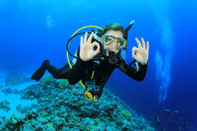
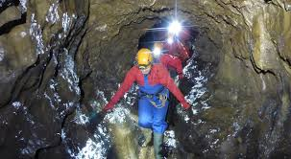
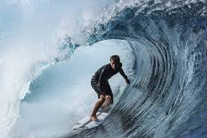
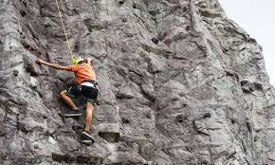

Olahraga Rekreasi
Bersepeda
Outbond
Hiking
Surfing
Diving
Rock climbing
Memancing

Slide 10
Olahraga Kesehatan
Olahraga kesehatan adalah olahraga untuk memelihara dan atau meningkatkan tingkat kesehatan dinamis maupun statis, serta memiliki kemampuan gerak yang dapat mendukung setiap aktivitas sehari-hari yang bersifat rutin, keperluan rekreasi, dan mengatasi gawat darurat.

Slide 11
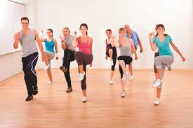
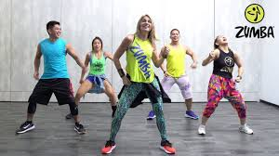

Olahraga Kesehatan
Jalan santai
Jogging
Senam aerobik
Senam zumba
Yoga
Berenang

Slide 12
Olahraga Cacat
Olahraga Cacat adalah adalah olahraga yang khusus dilakukan sesuai dengan kondisi kelainan fisik dan/atau mental seseorang (penyandang disabilitas)
Perbedaan utama orang yang cacat dengan orang yang normal terletak pada keadaan atau kondisi fisik termasuk alat-alat fisik yang tidak lengkap sehingga ia tidak dapat melakukan tugas dan fungsinya seperti yang dilakukan anak normal.

Slide 13
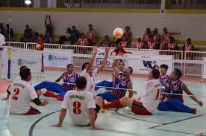
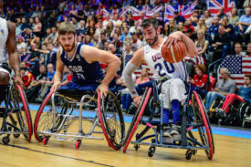
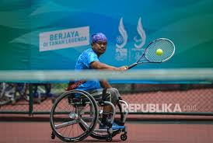
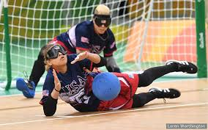
Olahraga Cacat
Wheelchair basketball (basket menggunakan kursi roda)
Goalball (bola tangan untuk orang yang buta)
Bola voli duduk
Tenis kursi roda

Slide 14
Olahraga penyembuhan (rehabilitasi)
Olahraga penyembuhuan/rehabilitasi adalah suatu kegiatan olahraga yang bertujuan untuk pengobatan atau penyembuhan biasanya dikelola oleh tim medis dan hanya untuk kelompok tertentu seperti penderita penyakit jantung koroner, penderita asma, penyembuhan setelah cedera, dan penderita penyakit lainnya yang dianjurkan oleh dokter.

Slide 15
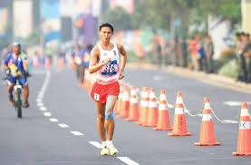
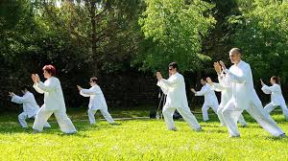
Olahraga penyembuhan (rehabilitasi)
Yoga (kecemasan)
Renang (pernapasan dan masalah tulang)
Jalan cepat (diabetes)
Olahraga aerobic (ADHD)
Tai chi (kepikunan)

Slide 16
Olahraga Prestasi
Olahraga prestasi adalah kegiatan olahraga yang dilakukan dan dikelola secara profesional dengan tujuan untuk memperoleh prestasi optimal pada cabang-cabang olahraga.

Slide 17
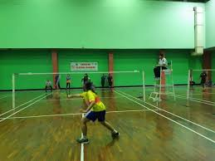
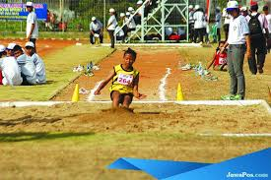
Olahraga Prestasi
Contoh olaharaga prestasi yang dipertandingkan dalam ajang KOSN
(Kompetisi Olahraga Siswa Nasional)
Bulutangkis
Renang
Karate
Pencak silat
Senam
Sepak bola
Kids atletik

